Slide 1
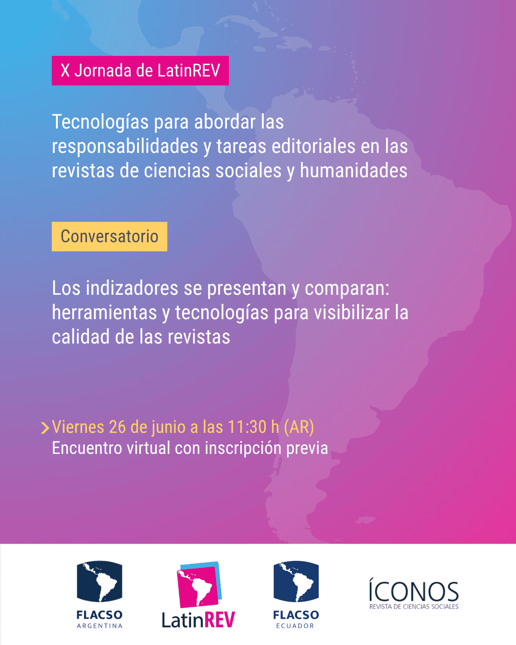
CONVERSATORIO
Los indizadores se presentan y comparan: herramientas y tecnologías para visibilizar la calidad de las revistas
Jorge Polanco Cortés (Latindex – Costa Rica)
Gimena del Río Riande (Representante para América Latina de DOAJ – Denmark)
Antonio Sánchez Pereyra (Clase / Periódica / BIBLAT – México)
Laura López Martínez (Dialnet – España).
Modera: Jenny Pontón-Cevallos (FLACSO. Sede Académica Ecuador).
viernes 26 junio, 2026

Slide 2
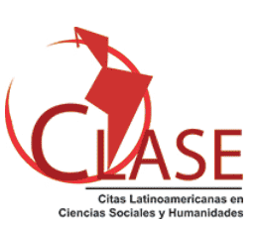
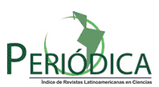

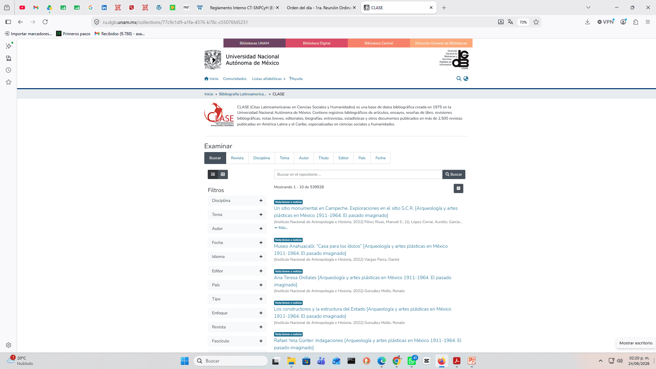

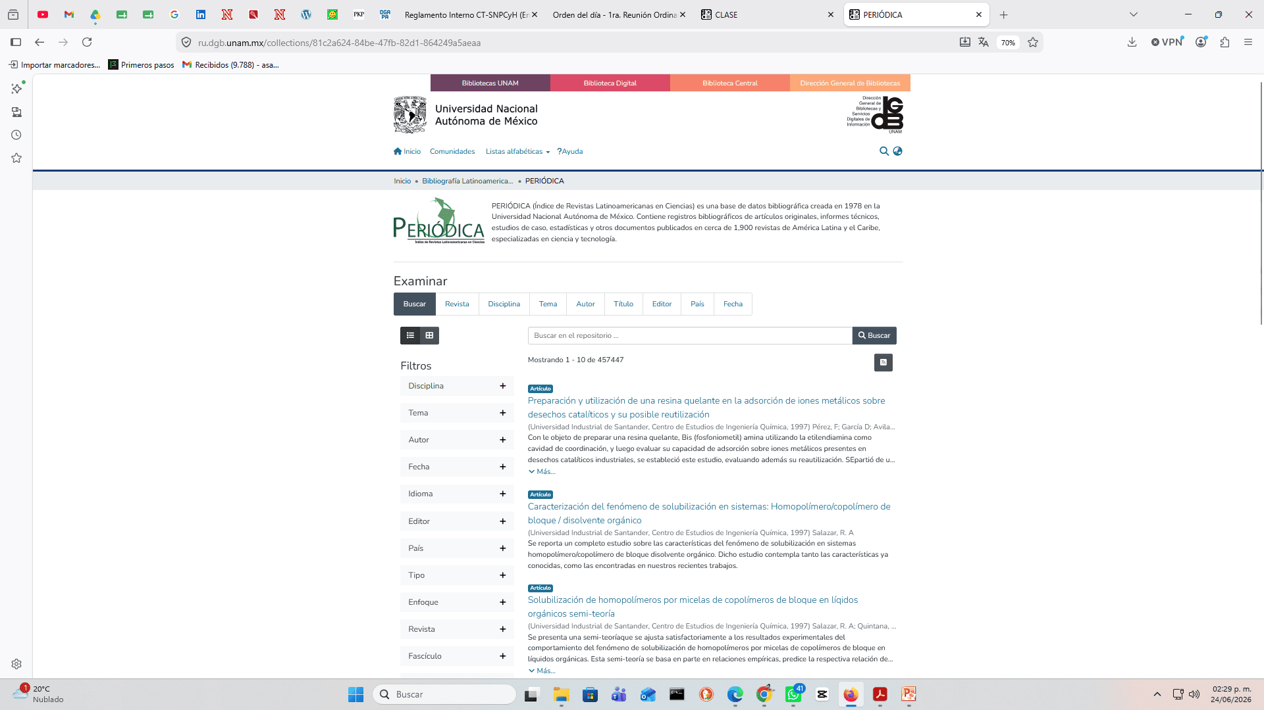
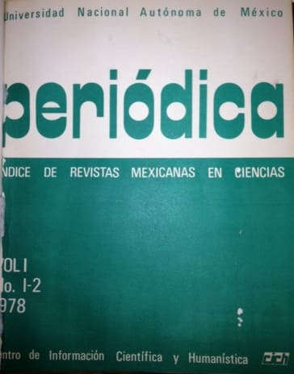

+
=
997,375 documentos
4,441 revistas
1975
2025:
50 aniversario
https://clase.dgb.unam.mx
539,928 documentos
1978
2,250 revistas
457,447 documentos
1,891 revistas

Slide 3
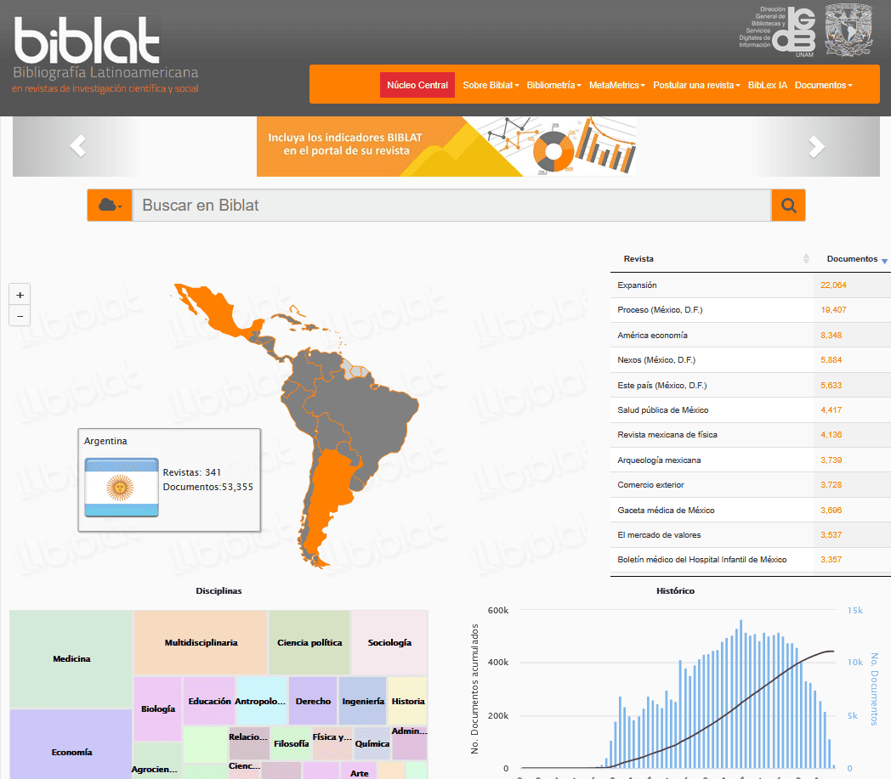
+
=
https://biblat.unam.mx
2008

Slide 4


• Índice de coautoría
• Modelo de Elitismo
• Índice de densidad de documentos
• Índice de concentración temática
• Modelo de Bradford (Revista)
• Modelo de Bradford (Institucional)
• Tasa de autoría exógena por revista
• Tasa anual de autoría exógena dividida por país
• Documentos de una revista por institución
• Documentos anuales de una revista por institución
• Coautoría entre países
11
Indicadores propios
Indicadores para REVISTAS
12
Indicadores internacionales interoperables
• Altmetrics
• Dimensions
• PlumX
• Scite
• ODS - Aurora
5
Indicadores para ARTÍCULO

Slide 5
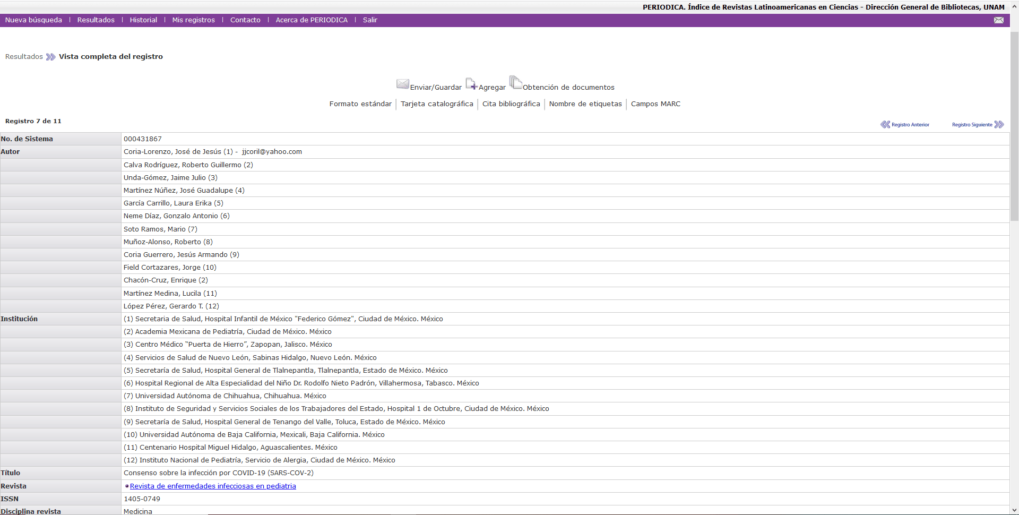
los indicadores bibliométricos provienen de los registros bibliográficos de cada artículo
(indización)
autor
coautores
afiliación
institucional
colaboración
instituciones
país afiliación
institucional
colaboración
países
título revista
disciplina

Slide 6
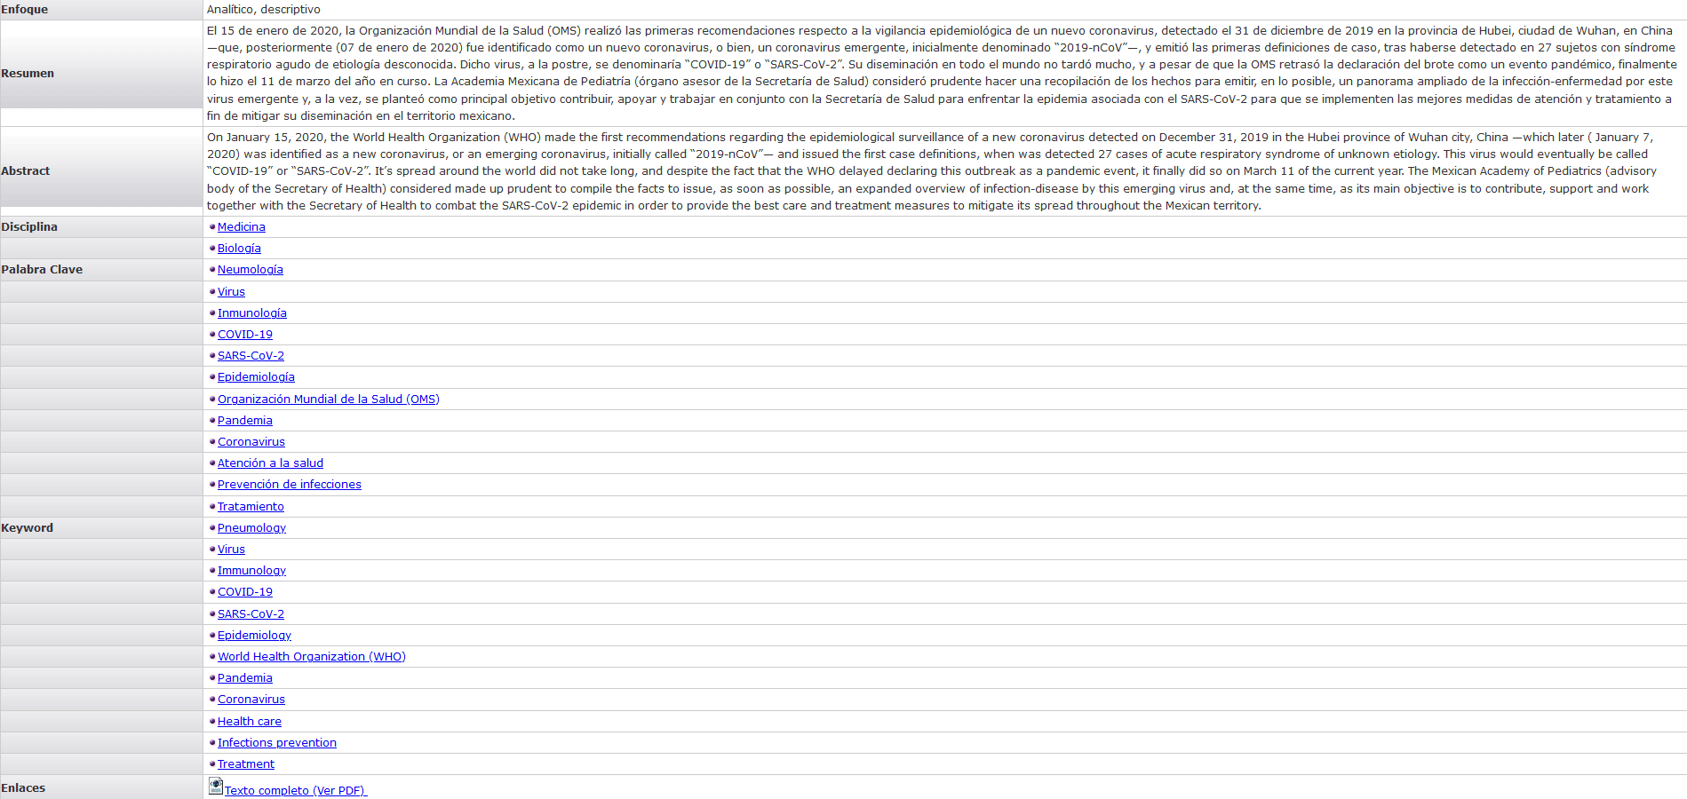
Resumen
tema
Abstract
tema
Palabras clave
tema
Keywords
tema

Slide 7
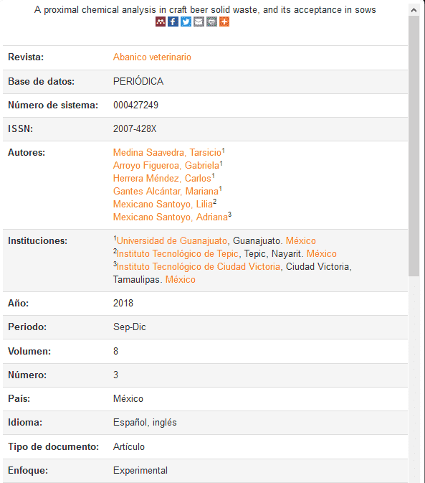
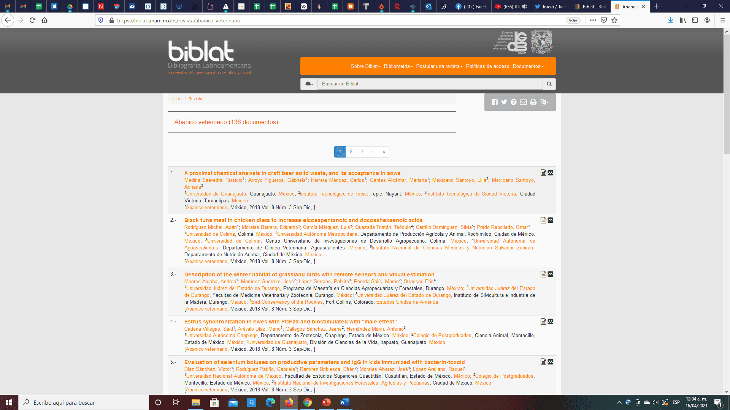
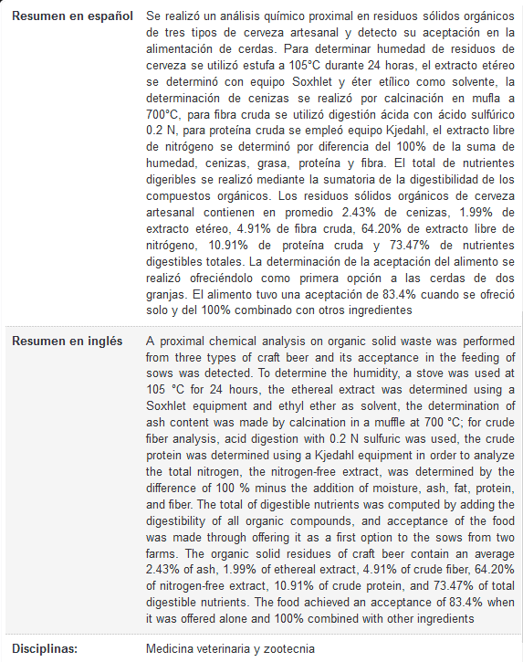
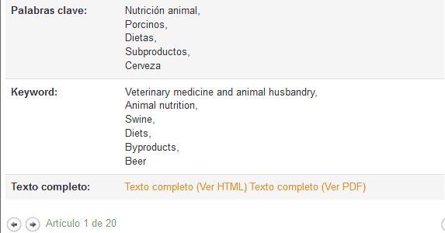

Slide 8
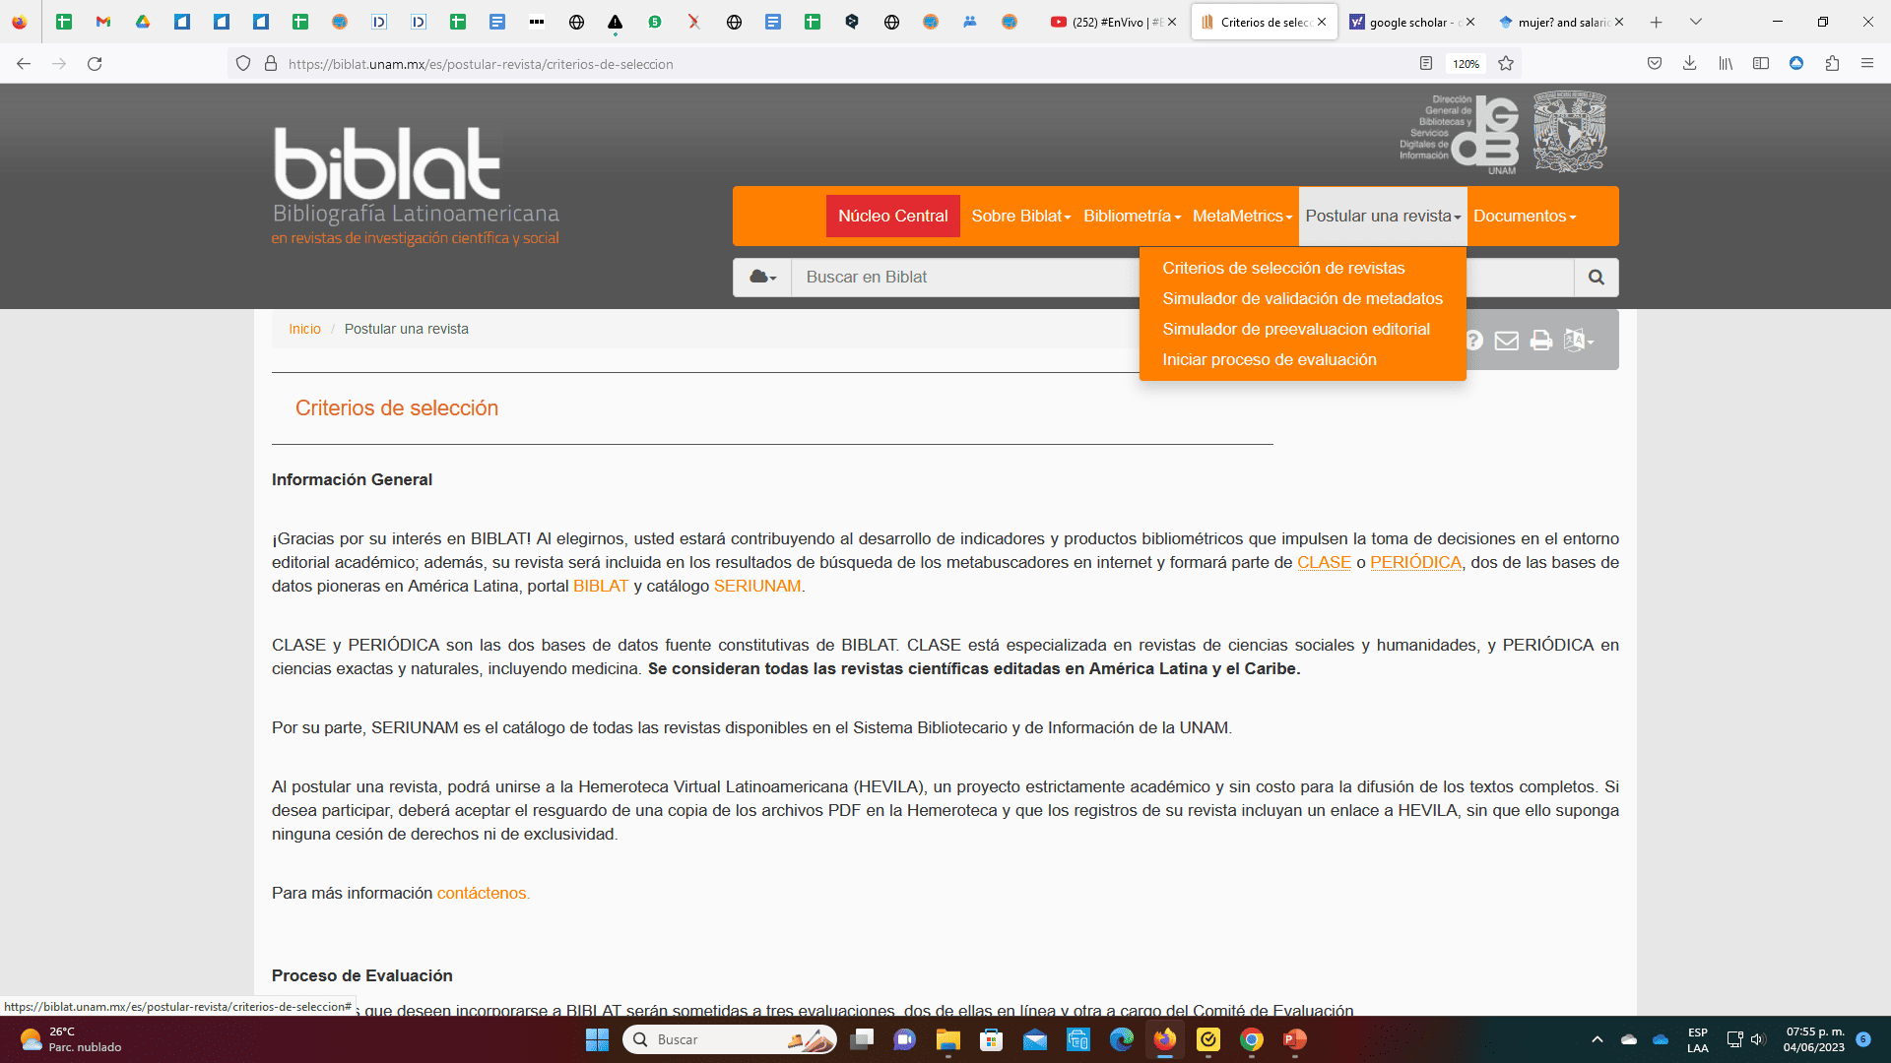
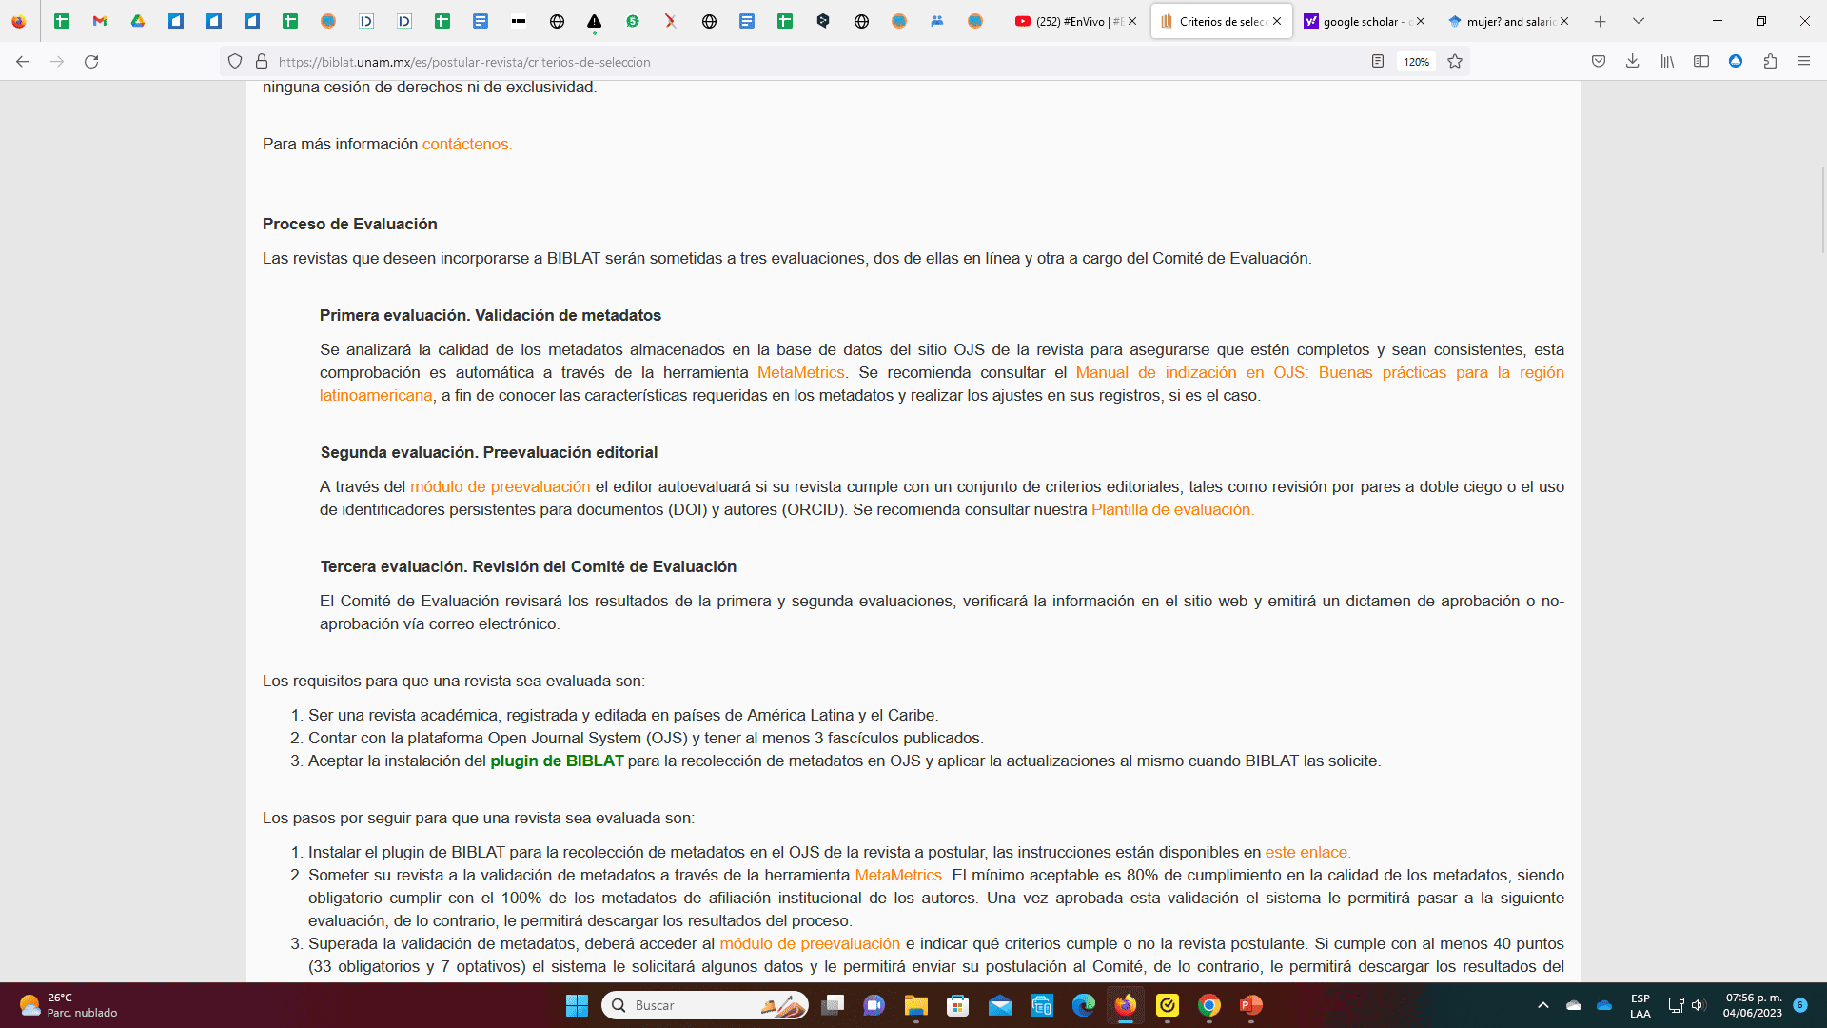
Nuevos criterios BIBLAT

Slide 9
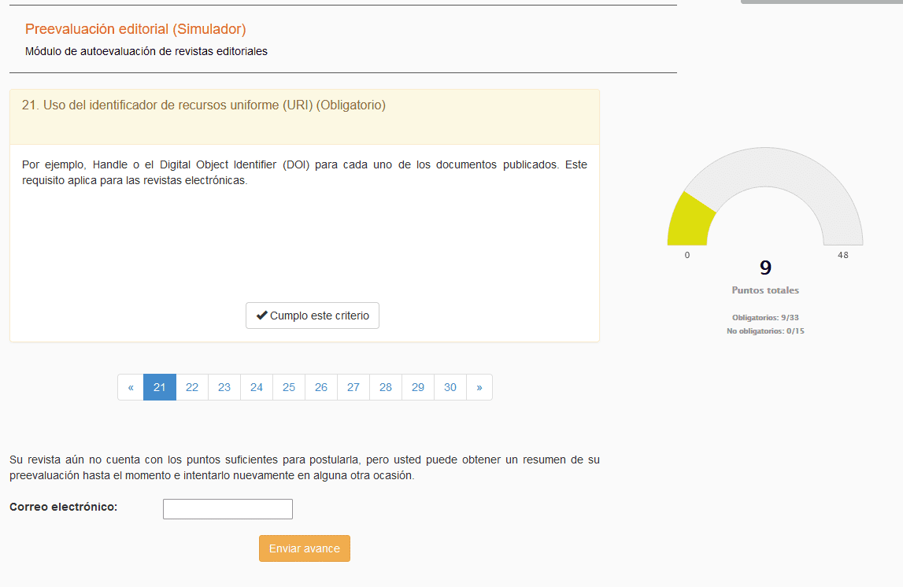

Slide 10
criterios de selección BIBLAT

Slide 11
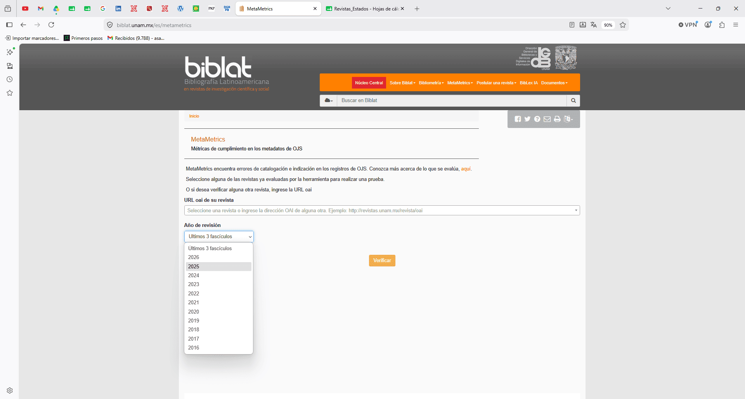
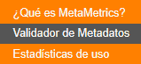
MetaMetrics:
validador de calidad de metadatos en OJS
Introducir URL
¡ arrancar !
Elegir período
https://biblat.unam.mx/es/metametrics

Slide 12
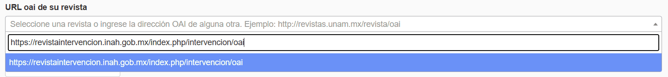
https://biblat.unam.mx/es/metametrics

Slide 13
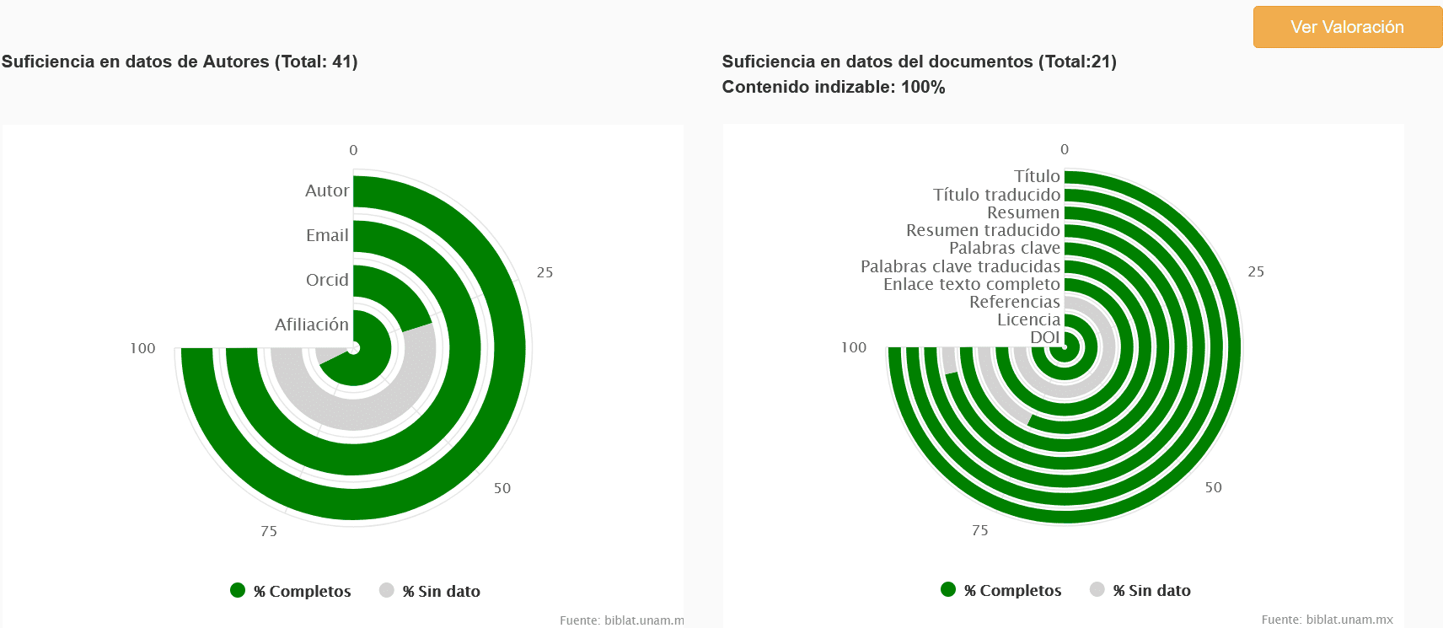
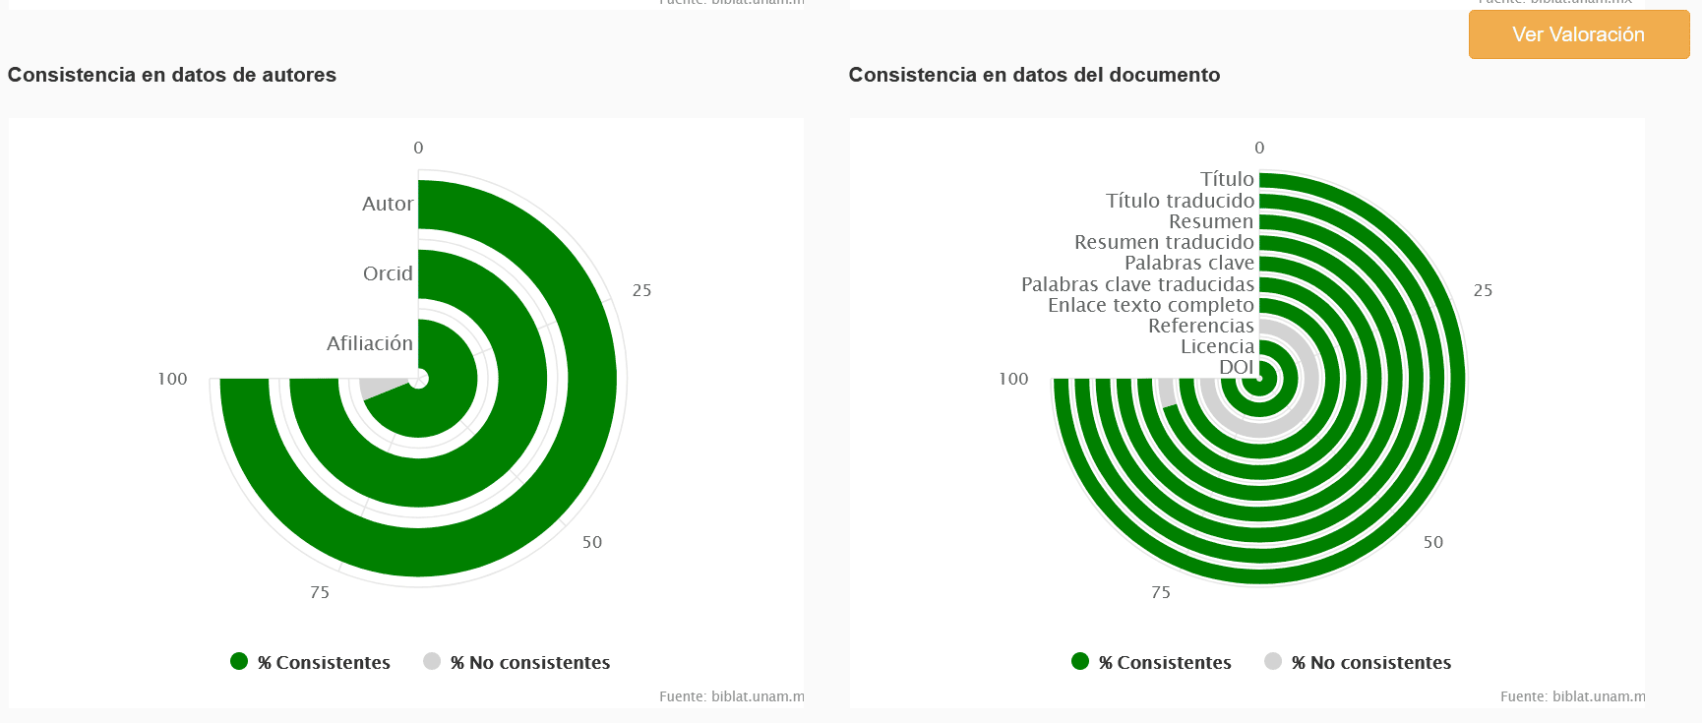
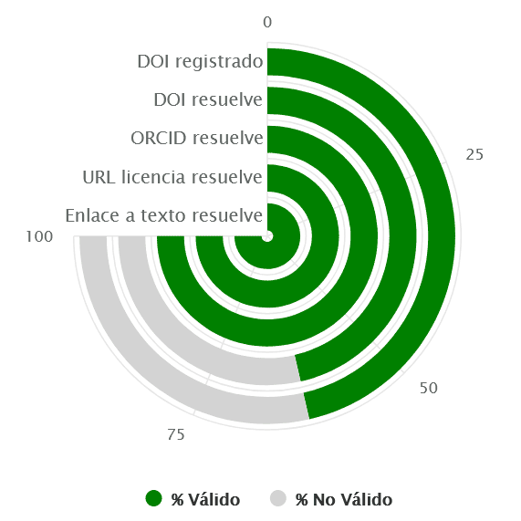
¿tiene los campos?
¿están bien los datos?
¿funcionan los enlaces?

Slide 14
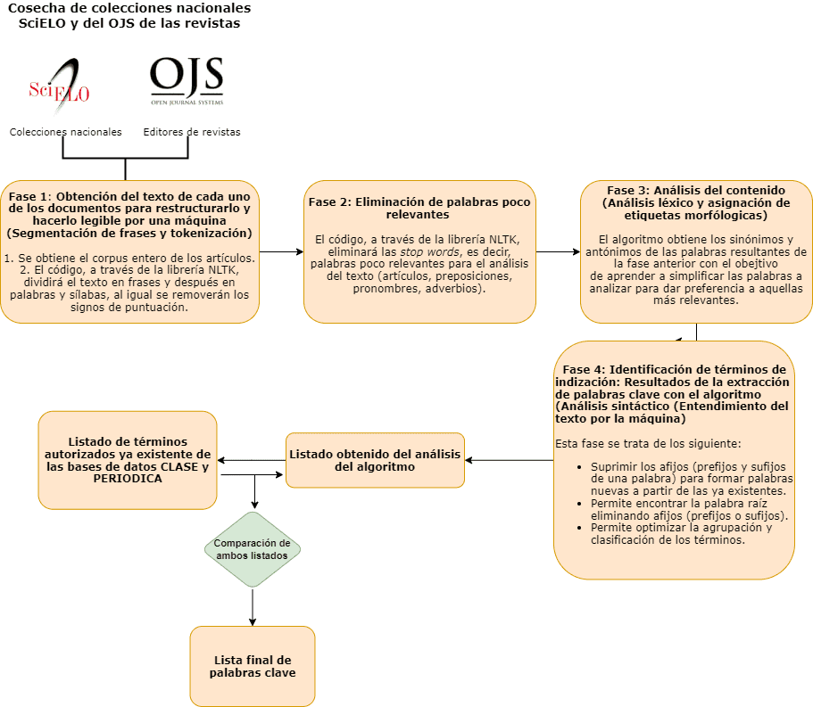
BibLex
Proceso de indización automatizada de palabras clave con el algoritmo de PLN

Slide 15
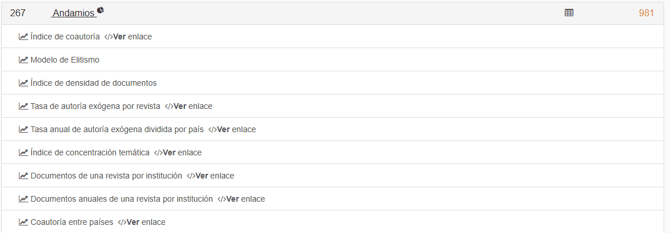
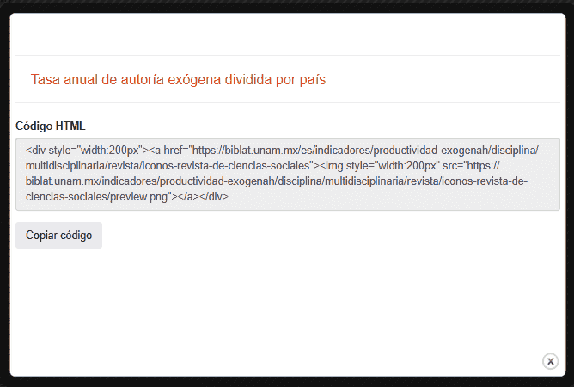
bibliometría
pegar en el código fuente del sitio web de la revista

Slide 16
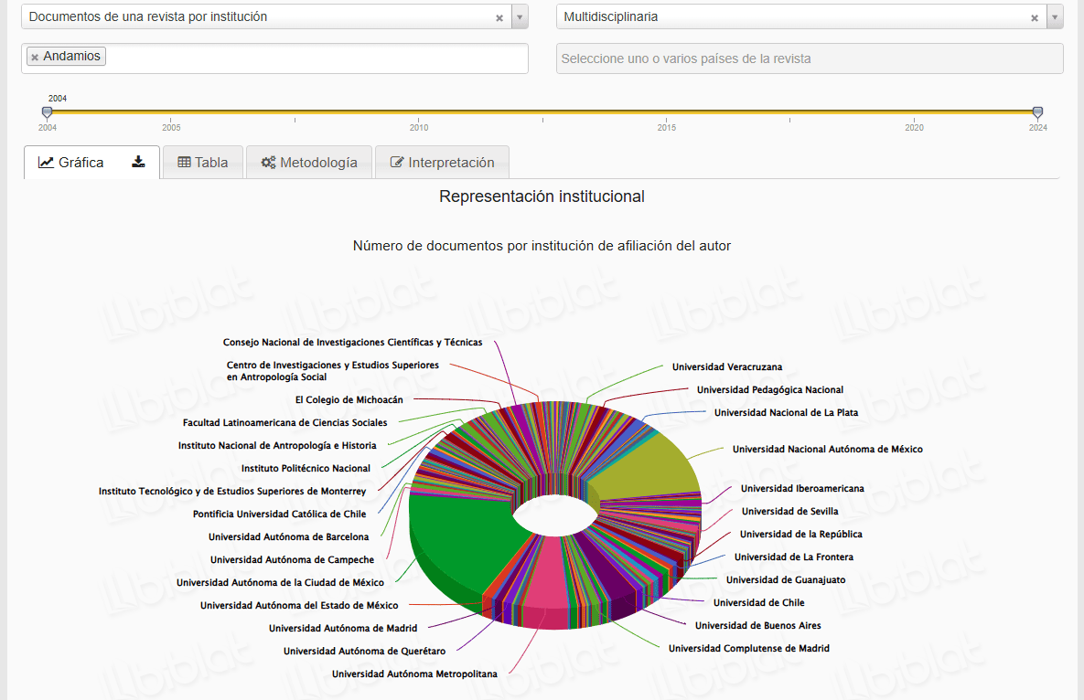
https://biblat.unam.mx/es/indicadores/coautoria-pais/disciplina/multidisciplinaria/revista/andamios

Slide 17
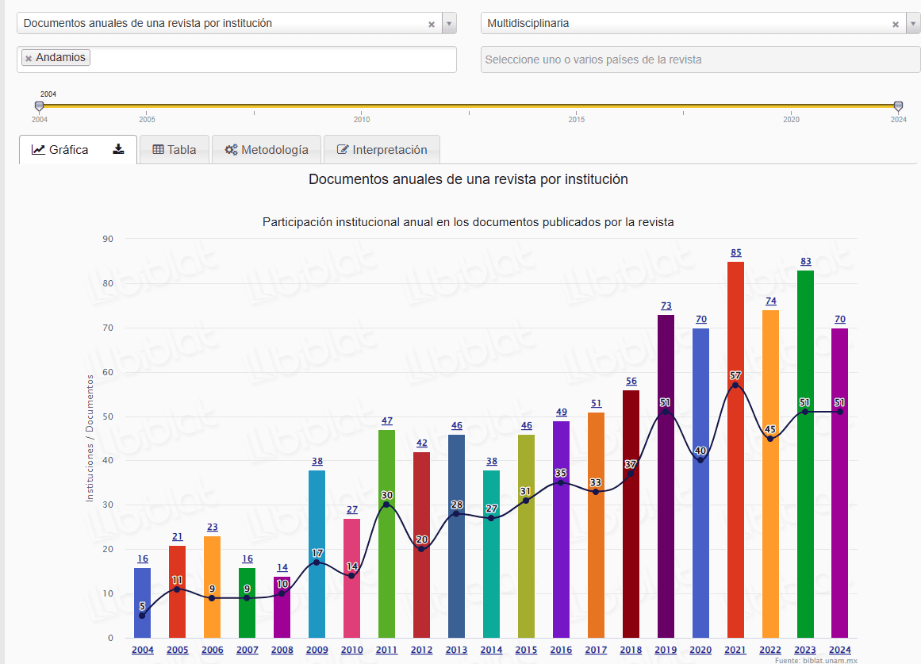
No. de instituciones
Instituciones diferentes
https://biblat.unam.mx/es/indicadores/productividad-exogenah/disciplina/multidisciplinaria/revista/andamios

Slide 18
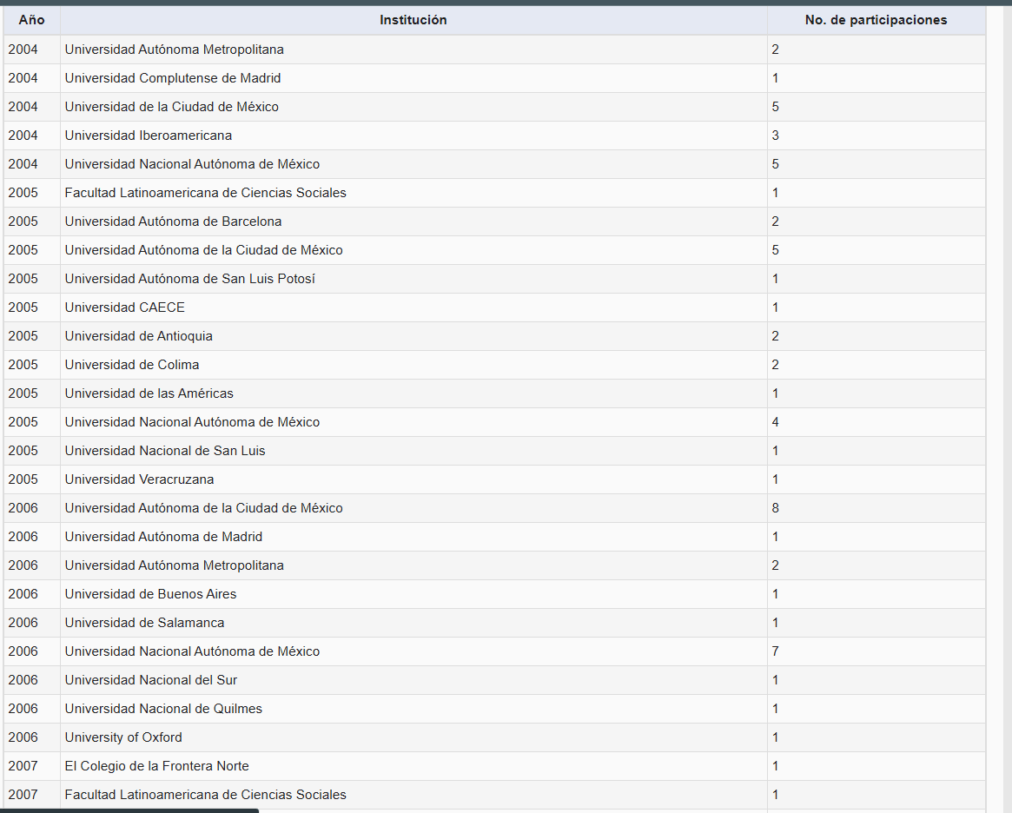
https://biblat.unam.mx/es/indicadores/frecuencias-institucion-documentoh/disciplina/multidisciplinaria/revista/andamios

Slide 19
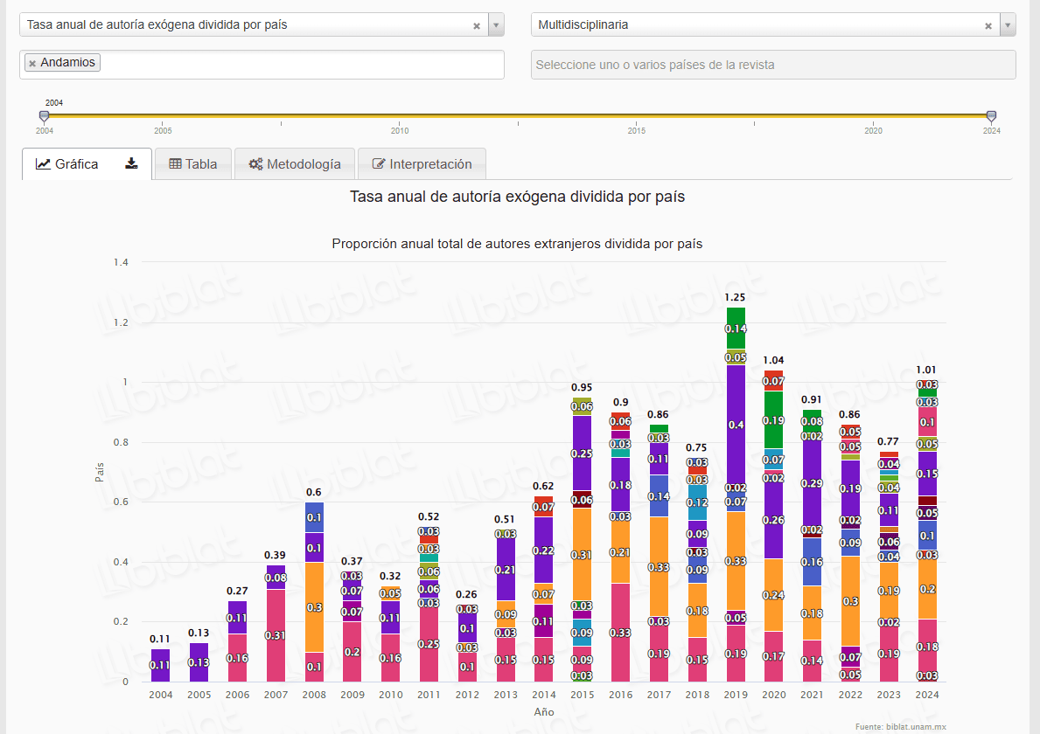
internacionalización
Proporción:
Autores totales / Autores extranjeros
(vs país institución autor)
Rusia
Portugal
Perú
España
Colombia
Chile
Argentina
https://biblat.unam.mx/es/indicadores/productividad-exogenah/disciplina/multidisciplinaria/revista/andamios

Slide 20
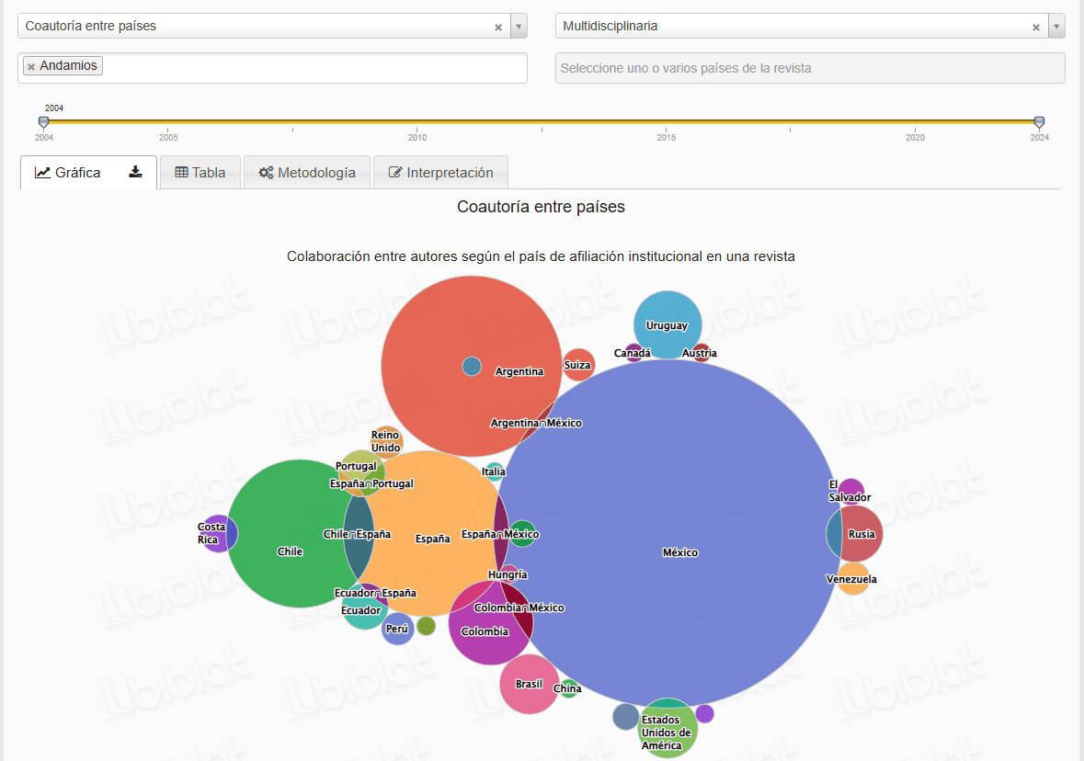
https://biblat.unam.mx/es/indicadores/coautoria-pais/disciplina/multidisciplinaria/revista/andamios

Slide 21
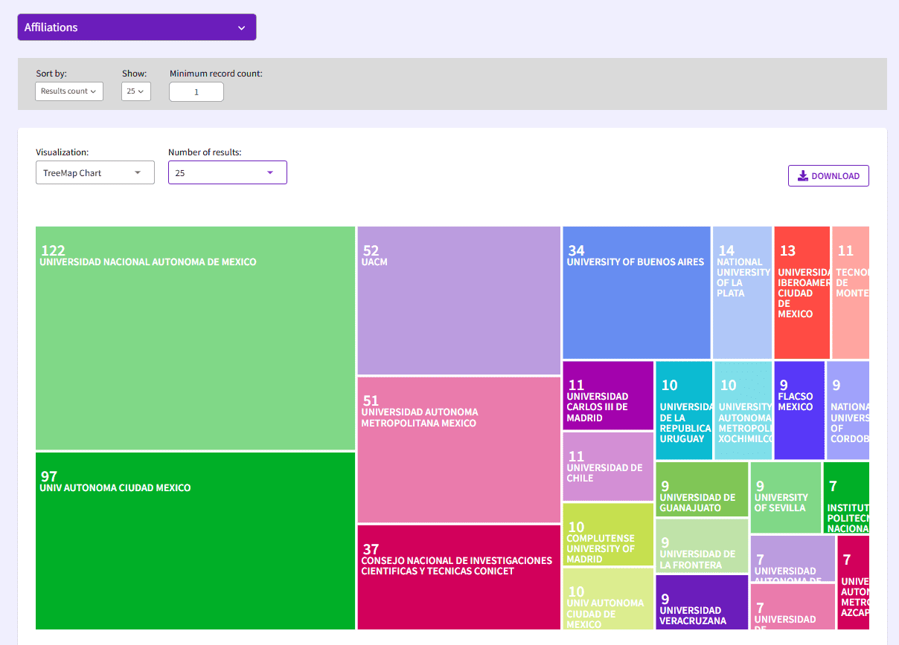


Slide 22
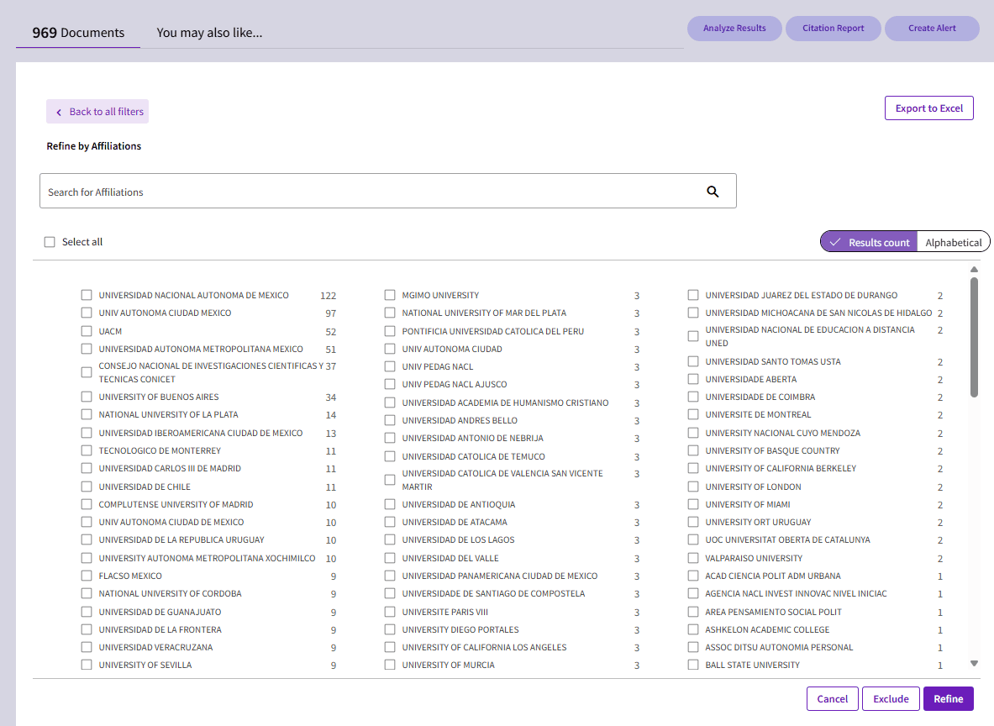

Slide 23
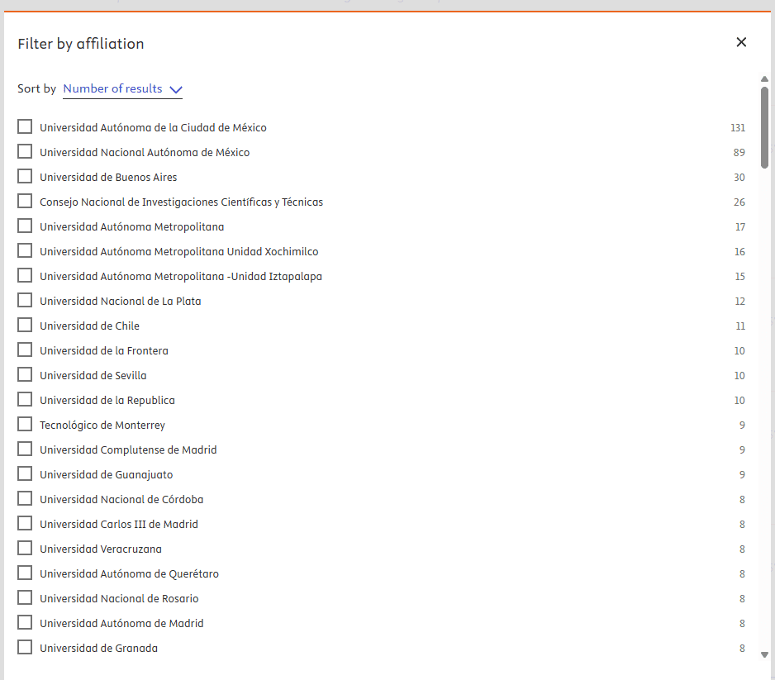
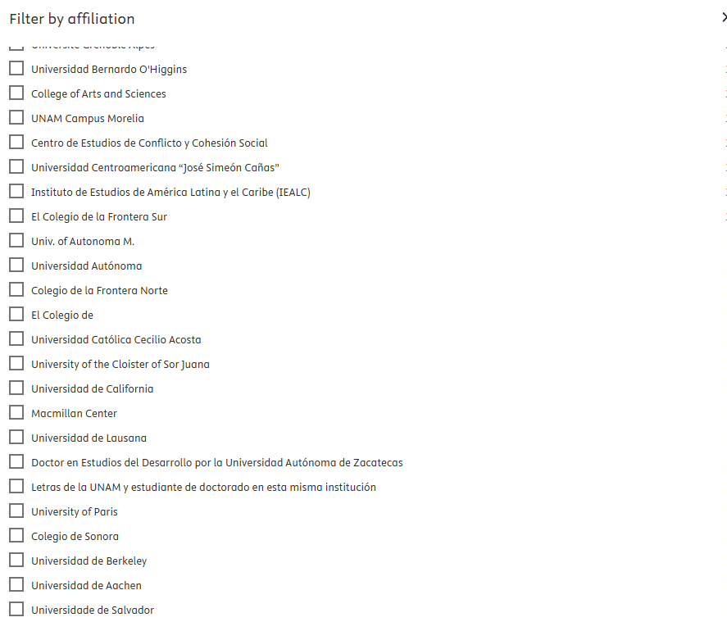


Slide 24
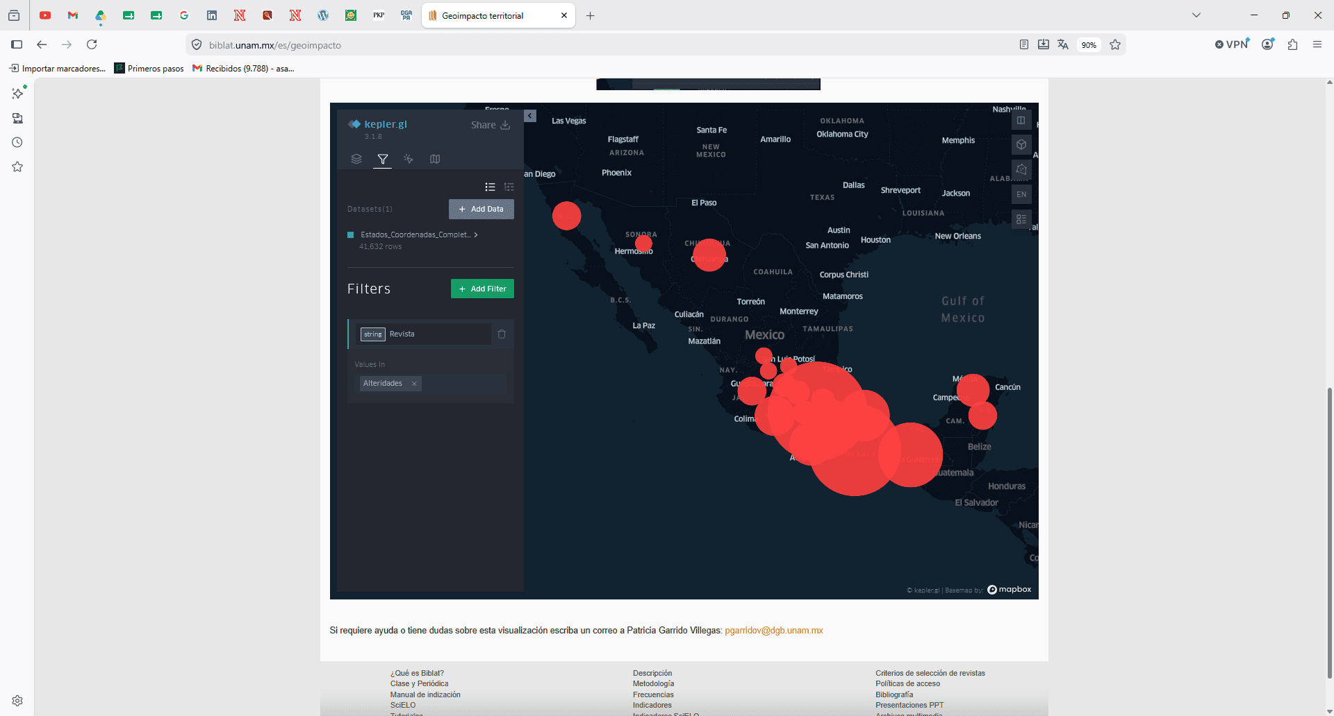

Geoimpacto territorial

Slide 25
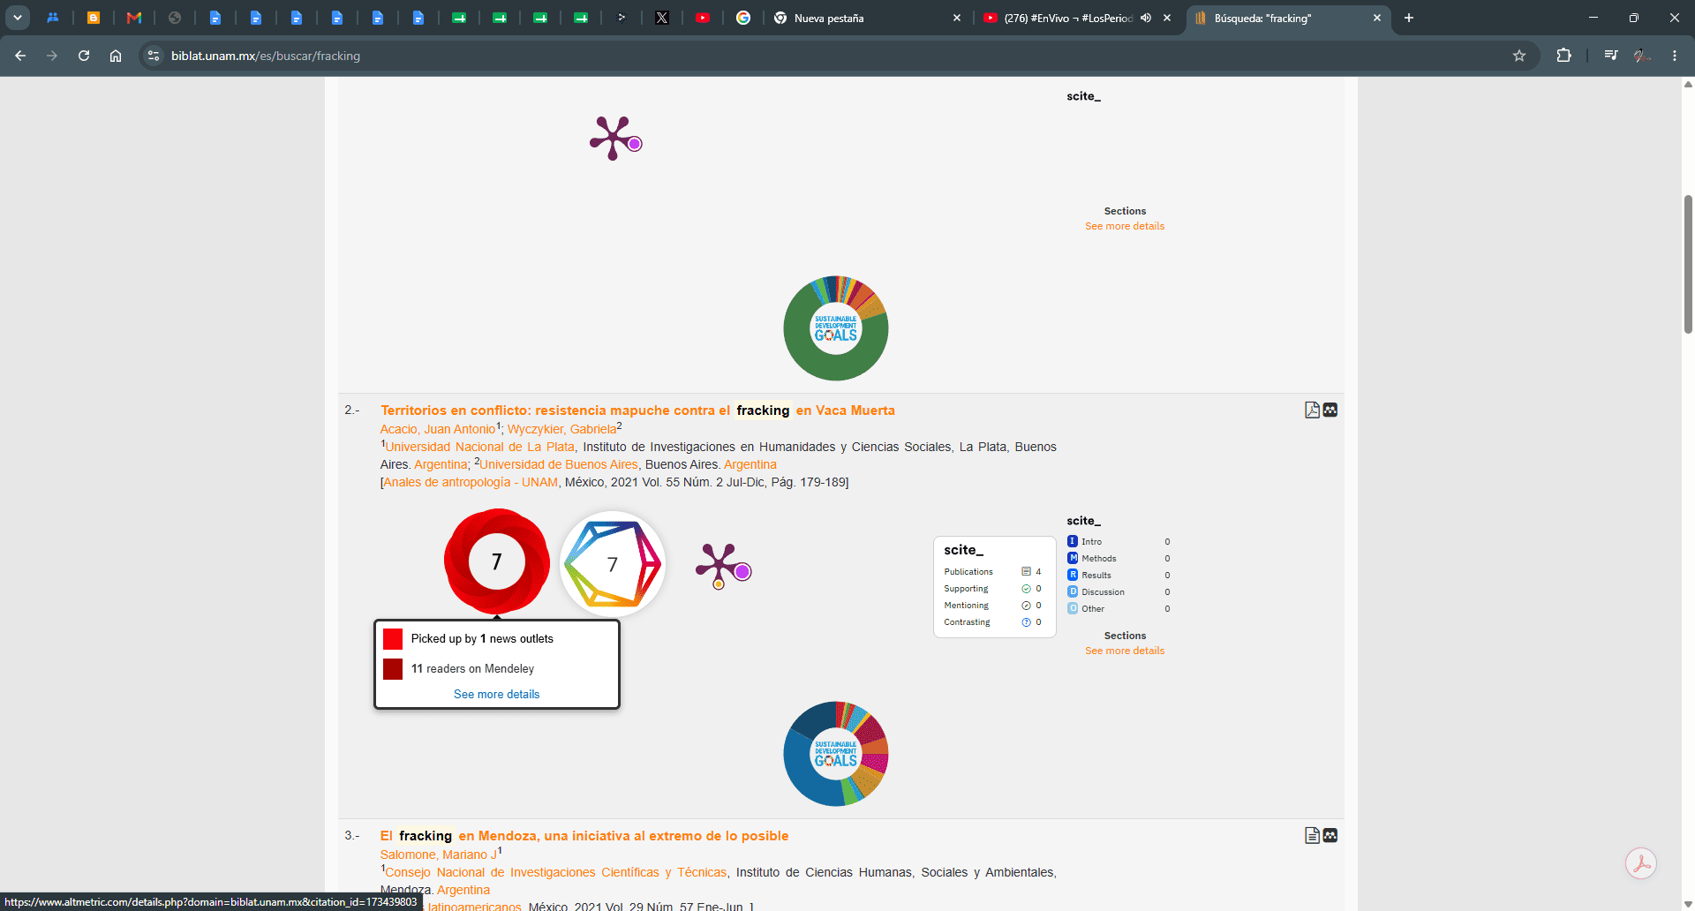
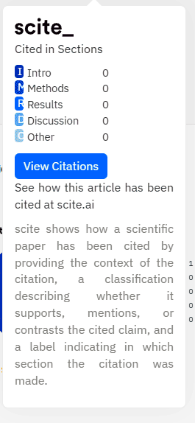
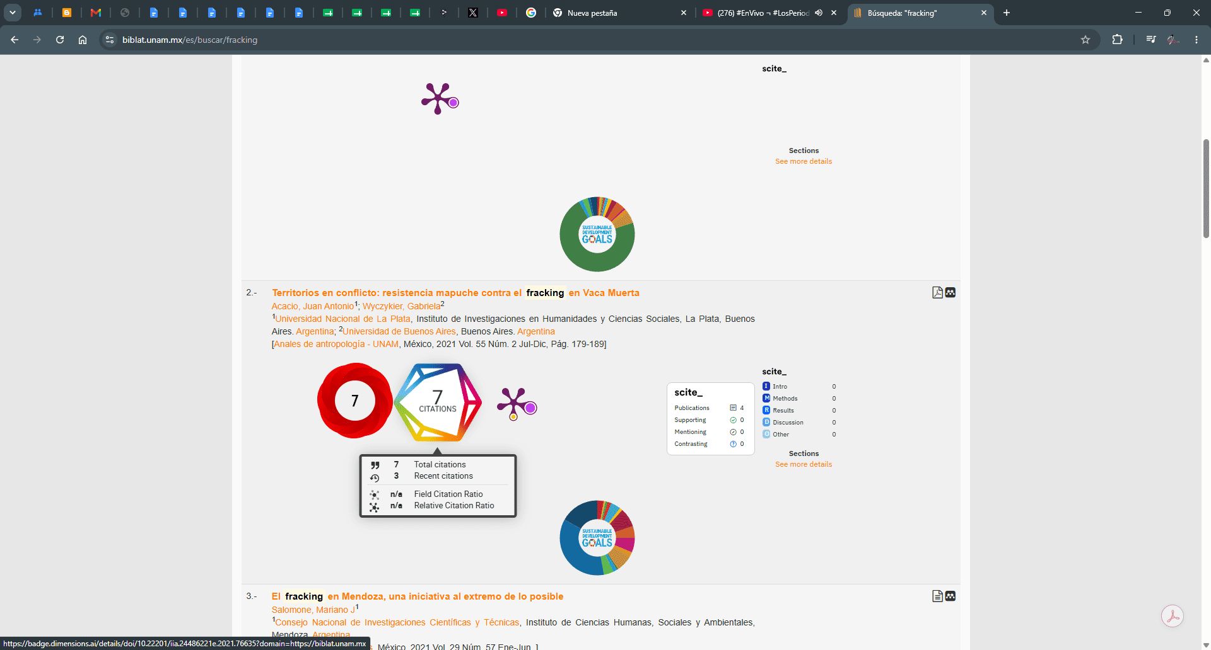
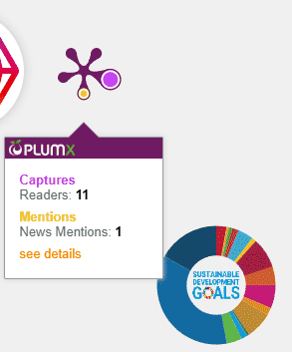
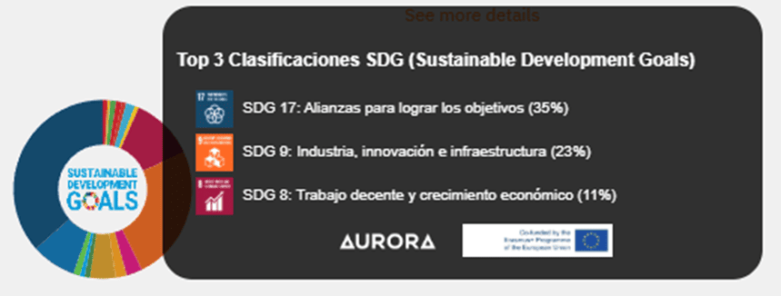
Indicadores internacionales interoperables

Slide 26
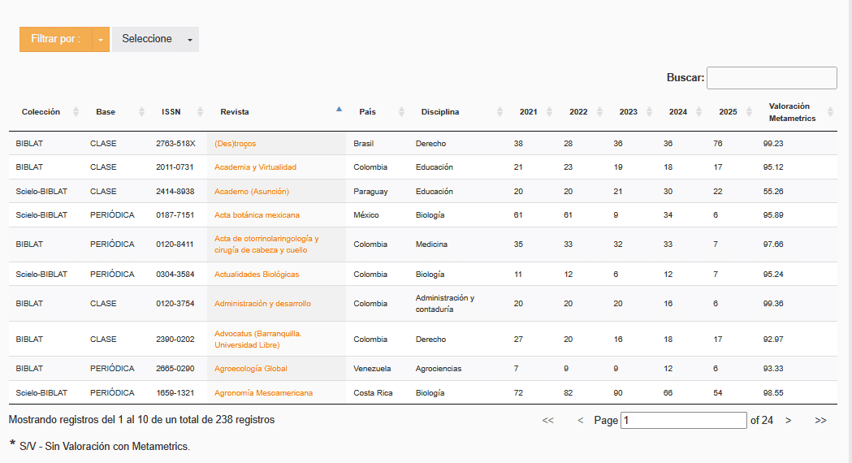
Núcleo central - Biblat
https://biblat.unam.mx/es/nucleorevistas
Actualización hasta los 5 años más recientes : 2021-2025
238 revistas

Slide 27
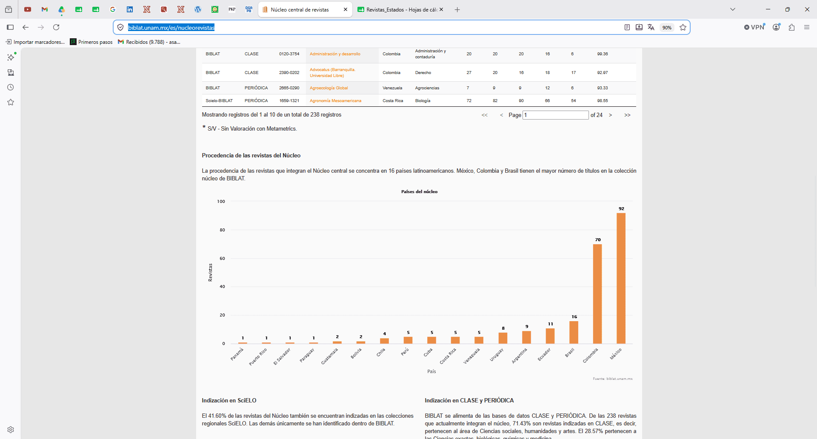
Núcleo central - Biblat
https://biblat.unam.mx/es/nucleorevistas

Slide 28
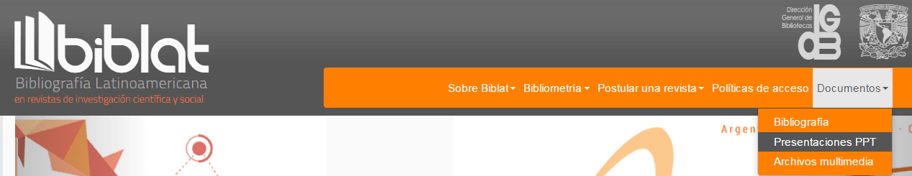


Disponible en https://biblat.unam.mx
Antonio Sánchez Pereyra
Dirección General de Bibliotecas
y Servicios Digitales de Información biblat@dgb.unam.mx
https://orcid.org/0000-0002-1316-4632

